Slide 1
Регіональний центр професійно-технічної освіти №1 м. Кременчука

Slide 3
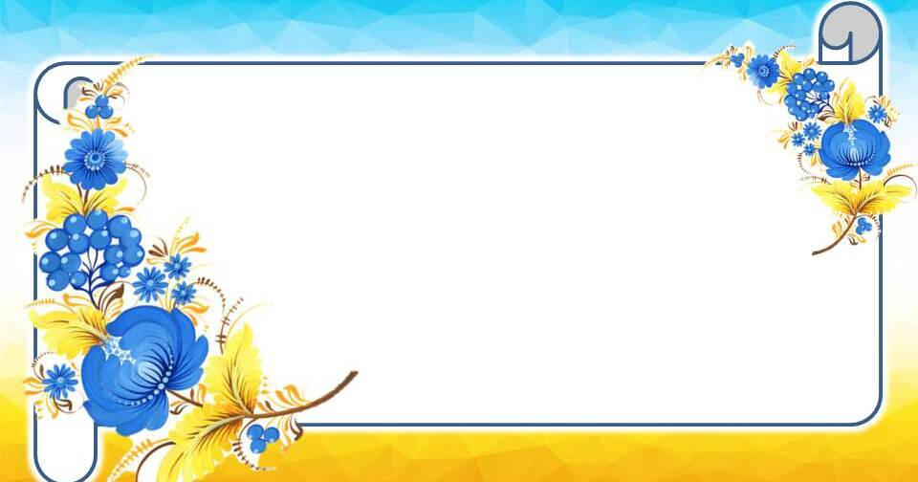
Велична, щедра і прекрасна мова.
Прозора й чиста, як гірська вода,
Це України мова барвінкова,
Така багата й вічно молода.
Ю. Косинська

Slide 4
У листопаді 1997 року був виданий указ Президента України «Про День української писемності та мови ». У ньому сказано про те, що за ініціативою громадських організацій та з урахуванням важливої ролі української мови в консолідації українського суспільства встановлено в Україні День української писемності та мови, який відзначається щорічно
9 листопада.

Slide 5
Президент України Володимир Зеленський 28 липня 2023 року підписав Указ № 455/2023, відповідно до якого дата святкування
Дня української писемності та мови була перенесена з 9 листопада на 27 жовтня.

Slide 6
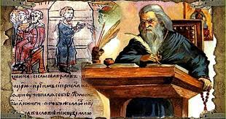
Свято української писемності та мови традиційно відзначається в день вшанування пам'яті Преподобного Нестора Літописця, з чиїм ім'ям
пов'язують започаткування писемної української мови.

Slide 7
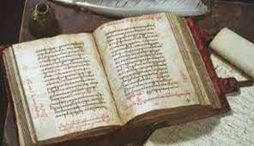
Нестор-Літописець був священнослужителем
Київсько-Печерської Лаври та літописцем. Дослідники вважають, що саме з праці
« Повість минулих літ »
( XI- початок XII століття), автором якої він є,починається писемна українська мова.

Slide 8
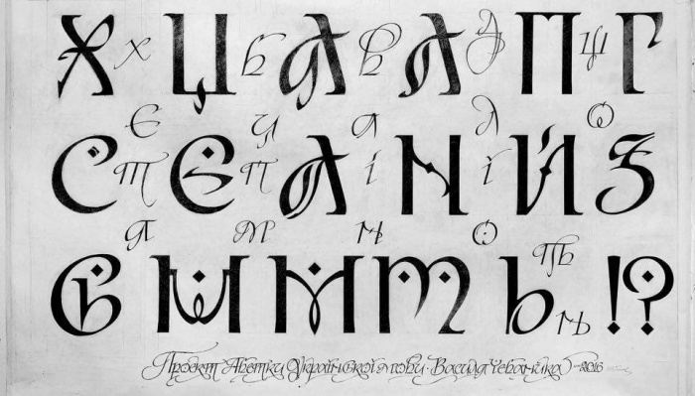
Корені українського слова проросли з
найдавніших діалектів праслов'янських племен. Древнє слово квітами – перлами розцвітало в пам'ятках Культури Русі-України, у полемічних творах, у красному письменстві різних часів.

Slide 9
Носіями української мови є близько 40-45 мільйонів людей, більшість з яких мешкають на території України.
Поширена наша мова також у Молдові, Польщі, Румунії, Словаччині, Казахстані, Аргентині, Бразилії, Великій Британії, Канаді, США та інших країнах , де проживають українці.

Slide 10
Сучасна українська мова налічує більше 256 тисяч слів включена до списку мов, які успішно розвиваються, вважається однією з найкрасивіших та визнана
другою за мелодійністю мовою світу після італійської

Slide 11
Про красу української мови можна говорити багато, бо вона насправді красива , чарівна і мила нашому серцю. Але її треба ретельно вивчати, щоб розмовляти гарно і вишукано, щоб нас почув цілий світ, адже ми, українці, того варті! Потрібно вже змалку дбати про чистоту мови, уникати словесних покручів.

Slide 12
За час свого існування українська мова пережила не менш пів тисячі циркулярів та указів, постанов і ухвал, розпоряджень
та наказів про заборону. Але вона вистояла! І сьогодні, маючи без прецедентну підтримку за всі роки новітньої історії незалежності, пішла у свій вирішальний контр наступ. Кожен, говорячи українською, наближає Перемогу !

